Slide 1
BEDAH CERPEN
DUA PILAR RINDU

Slide 2
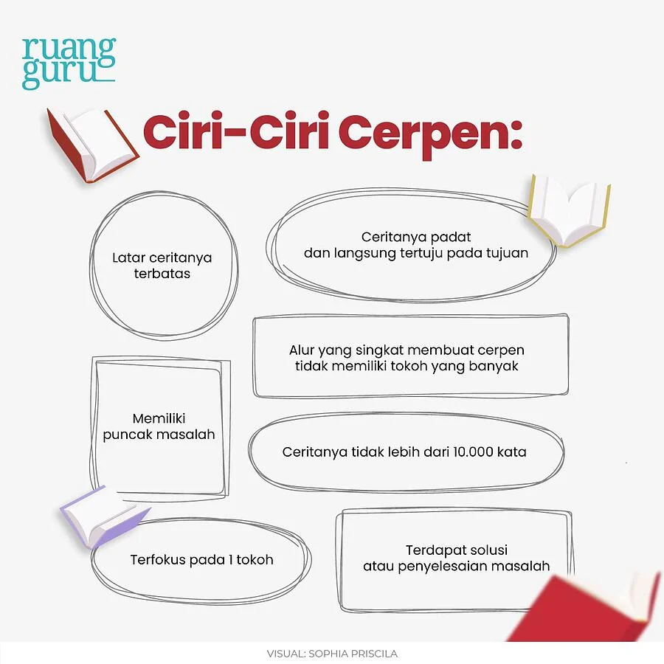

Slide 3
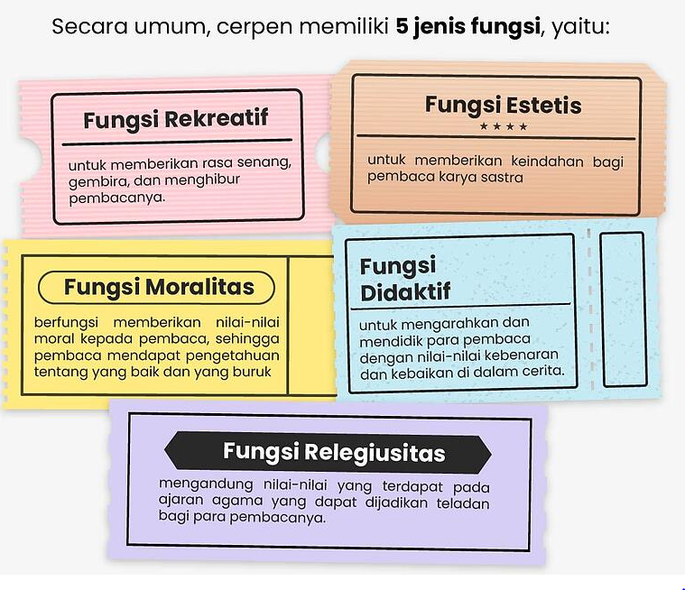

Slide 4
UNSUR INSTRINSIK
TEMA
Persahabatan (bersahabat dengan wardah, buku persahabatan, bekas tawamu dibaju biru, Penghujung Tahun, aku memang beda, kenal tanpa mengenal, kekompakan berujung kenangan, aku (bukan)pengkianat, malam dua puluh tujuh, puncak gunung talang
Pekerjaan (memaknai media, sayembara ikan mas
Lingkungan (balimau jo harimau, puncak gunung talang
Agama (aku bukan untukmu,
Suku , Ras (Dua Pilar Rindu)
Pendidikan ( Pagar adat, bu rana, soja paling benar

Slide 5
LATAR
Dalam cerpen berkualitas, latar tempat dan waktu berbicara banyak di dalam cerita. Ada detail segala tempat, sejak dari provinsi, kota, kampung, jalan, hingga rumah dan ruangan-ruangan. Suasananya sungguh bisa kita rasakan.
1. Bekas tawamu dibaju biru (latar kurang dijelaskan sehingga Membuat pembaca berpikir bahwa judul tidak cocok dengan isi. Ternyata cerita persahabatan dari awal sampai akhir, tidak ada menceritakan waktu).

Slide 6
ALUR (kerangka cerita yang tersusun dan tersustruktur)
1. Judul Balimau dengan Harimau (endingnya ada tapi apakah meninggal karena diterkam harimau atau hilang hanyut karena mandi).

Slide 7
TOKOH
ANTAGONIS (tokoh yang digambarkan berwatak buruk yang biasanya menjadi musuh )
Protagonis (tokoh digambarkan Memiliki watak baik/positif)
Tritagonis (Seorang bersifat netral)
PENOKOHAN (Penyayang, Pintar, dan Berkemauan tinggi
SUDUT PANDANG (JADI ORANG KE )
GAYA BAHASA (Pengarang menyampaikaan ceritanya dengan bahasa yang mudah untuk dimengerti tanpa kiasan sehingga cerita mudah dimengerti)
MORAL VALUE (Jangan menyerah dengan keadaan karena setiap masalah pasti ada jalan keluarnya)

Slide 8
Unsur Ekstrinsiknya
Nilai-nilai dalam cerita (moral perjuangan, keluarga)
Latar Belakang penulis (

Slide 9
Ciri Penulis Inspiratif
Mempunyai nilai sikap rajin, kreatif, inovatif, pantang menyerah
Bekerja dengan cerdas, bekerja keras, bekerja tuntas, bekerja ikhlas.
Mampu di bidang Informasi Teknologi ( IT )
Memiliki administrasi yang baik , tulis apa yang dikerjakan, kerjakan apa yang ditulis, dan kumpulkan bukti fisiknya.
Mau menerima kritik dan saran
Berani menanggung resiko
Mampu membaca peluang terkini

